Slide 1

MIDTERM PROJECT
Traveling Salesman Problems
With Genetic Algorithm
52100674 - Trần Thị Vẹn
52100944 - Nguyễn Vũ Tường
52100921 - Vũ Minh Phúc
GV: Nguyễn Chí Thiện

Slide 2
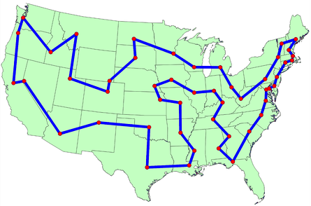
LỊCH SỬ BÀI TOÁN
Bài toán người du lịch (tiếng Anh: travelling salesman problem - TSP) là một bài toán NP-Hard thuộc thể loại tối ưu tổ hợp được nghiên cứu trong lý thuyết khoa học máy tính. Nội dung bài toán có thể hiểu khái quát như sau : Cho trước một danh sách các thành phố và khoảng cách giữa chúng tìm chu trình ngắn nhất đi qua tất cả các thành phố đúng 1 lần.

Slide 3
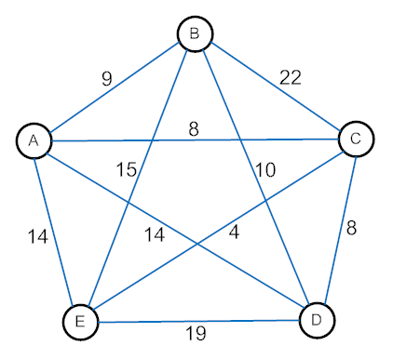
PHÁT BIỂU BÀI TOÁN
Có một người du lịch cần đi du lịch tại n thành phố.
Anh ta xuất phát từ một thành phố nào đó, đi qua các thành phố khác để du lịch và trở về thành phố ban đầu.
Mỗi thành phố chỉ đến một lần, và khoảng cách từ một thành phố đến các thành phố khác đã được biết trước.
Hãy tìm một chu trình (một đường đi khép kín thỏa mãn điều kiện trên) sao cho tổng độ dài các cạnh là nhỏ nhất.

Slide 4
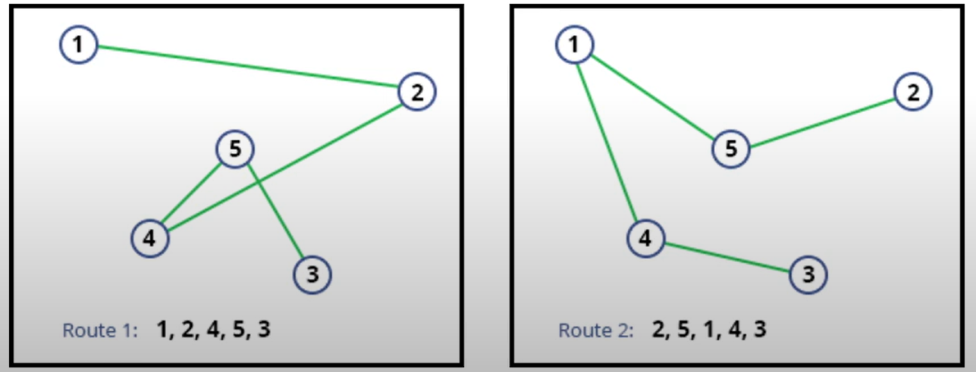
MÃ HÓA ĐẦU VÀO THUẬT TOÁN
Mã hóa đầu các thành phố vào thành một chuỗi gene:
Đầu tiên, ta đặt tên các thành phố trên bản đồ từ 1 đến n.
Một hành trình của người du lịch là một chuỗi số có độ dài n, mỗi số của chuỗi chỉ xuất hiện duy nhất một lần và có giá trị trong khoảng từ 1 đến n. Một hành trình ta luôn có một chuỗi thành phố tương ứng. Ta có thể coi đây chính là chuỗi gen cho bài toán.

Slide 5
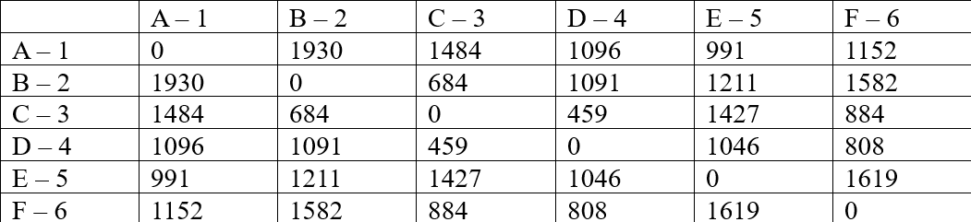
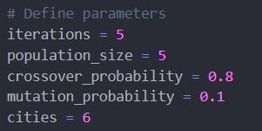
MÔ TẢ THUẬT TOÁN
Perform with parameters:
Iterations of genetic algorithm: 5
Population size of : 5
Single point crossover with crossover probability: 0.8
Swap mutation with probability: 0.1

Slide 6
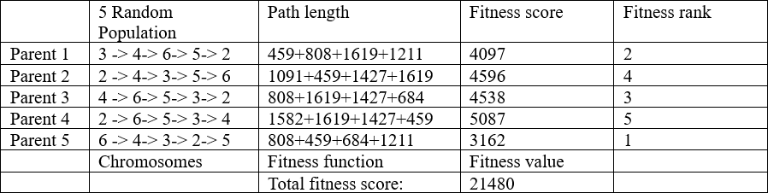
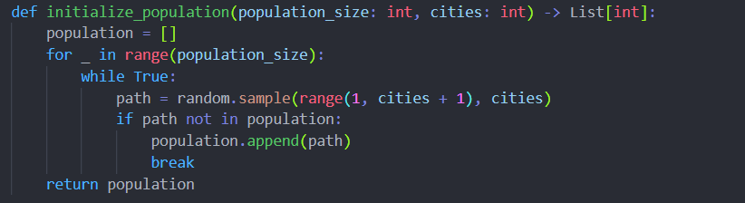
Step 1: Initial Population
Different paths: 1 -> 2 -> 3 -> 4 -> 5 -> 6 ->1 (Random solutions)

Slide 7
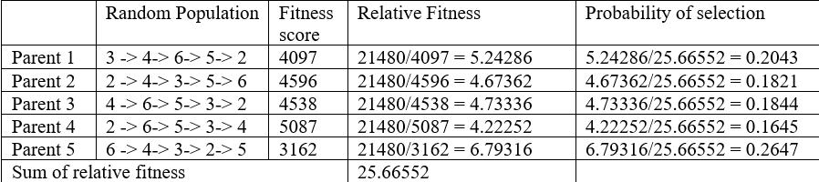
Step 1: Initial Polutation
Relative Fitness: nó phản ánh độ "tốt" của cá thể so với các cá thể khác trong quần thể.
Càng cao, cá thể càng có khả năng được chọn.
Probability of Selection: nó được sử dụng để quyết định xem cá thể đó có được chọn làm cha/mẹ trong quá trình sinh sản hay không.

Slide 8
Step 1: Initial Polutation

Slide 9
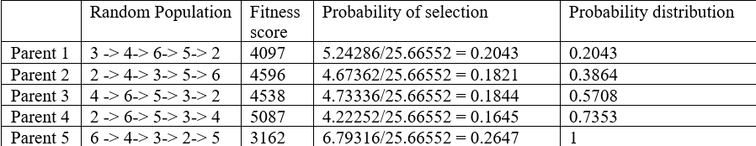
Step 2: Parent Selection
Random number = 0.826
Parent 5 has cumulative probability > random number
=>Parent 5 is selected as first parent
Random number = 0.094
Parent 1 has cumulative probability > random number
=>Parent 1 is selected as second parent

Slide 10
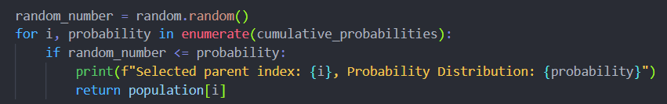
Step 2: Parent Selection

Slide 11


Step 3: Reproduction - crossover
=>
Apply single point crossover with probability 0.8, we generate a random number to decide if crossover it to be done or not.
Random number <= crossover probability
=> select crossover point randomly at any place in parent string.
Random number : 0.561 <= 0.8 =>Perform crossover!

Slide 12


Step 3: Reproduction - crossover
=>
To avoid violation of TSP we perform swap in Parent 1
Swapping done to avoid populating a member twice and violating the TSP
Successfully transferred 1st member from P2 to P1
You can be transferred to P1 from P2 without swapping needed.
So first offspring or child: 3 -> 4 -> 6 -> 2-> 5

Slide 13


Step 3: Reproduction - crossover
=>
To avoid violation of TSP we perform swap in Parent 2
Swapping done to avoid populating a member twice and violating the TSP
So second offspring or child: 6 -> 4 -> 3 -> 5-> 2

Slide 14
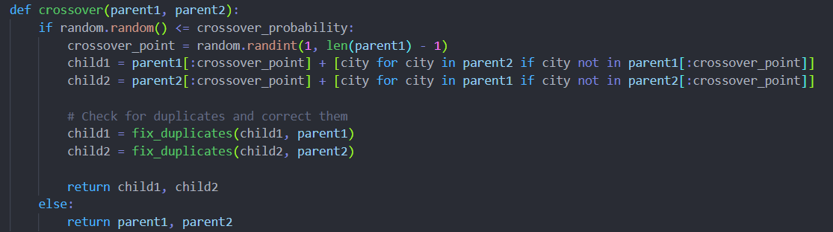
Step 3: Reproduction - crossover

Slide 15
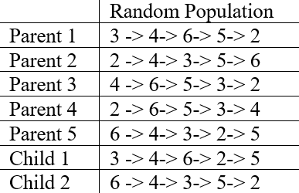

Step 4: Mutation
Random Number = 0.273 > 0.1 (Probability of mutation)
But mutation not be done on the two offsprings found.

Slide 16
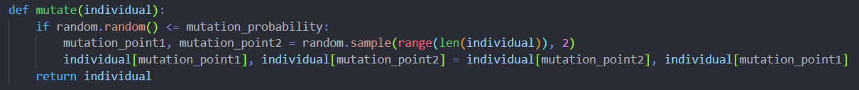
Step 4: Mutation
Random Number = 0.273 > 0.1 (Probability of mutation)
But mutation not be done on the two offsprings found.

Slide 17
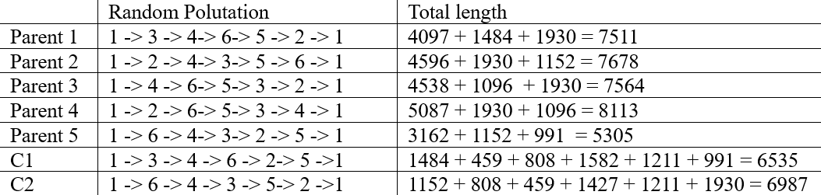

Step 5: Replacement
a) Evaluation of total tour distance of initial population and the two offsprings.
b) Select best perform individuals using (preservation with selection pressure 10%)

Slide 18


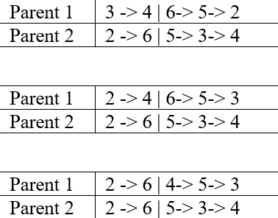
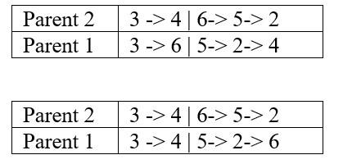
CONTINUE
Random number: 0.011
Choose Parent 1 because 0.2043 > 0.011 (random number)
Random number: 0.723
Choose Parent 4 because 0.753 > 0.723 (random number)
Select Parent:
=>
Random number: 0.594 < 0.8 Apply crossover
New child 3: 2 -> 6 -> 4 -> 5 -> 3
Child 4: 3 -> 4 -> 5-> 2-> 6

Slide 19
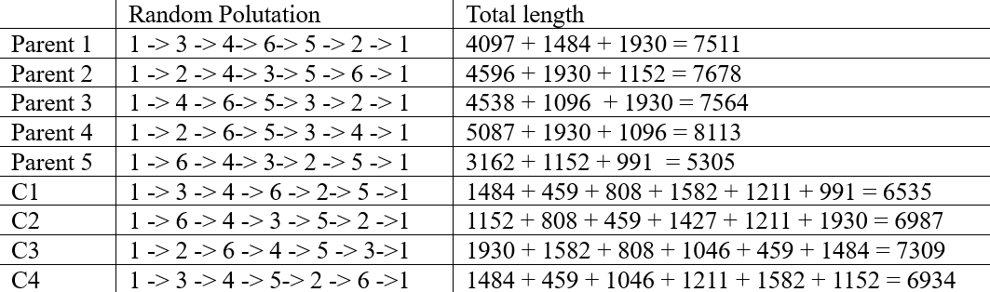
Step 5: Replacement
Mutation:
Random number: 0.607 > 0.1
Skip mutation

Slide 20
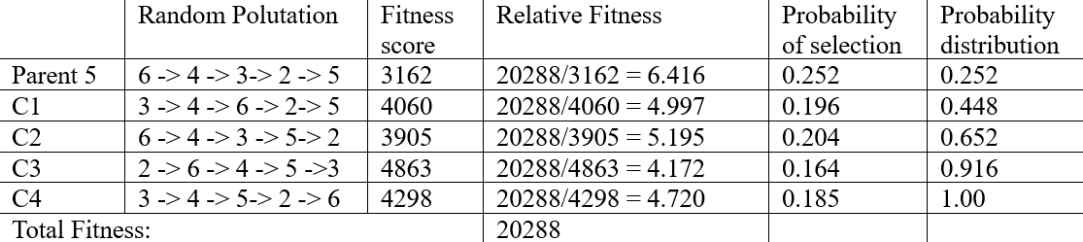

New Population - Iteration 2
Random number: 0.409 choose C1: 0.448
Random number: 0.525 choose C2: 0.652
Select 2 parent:

Slide 21
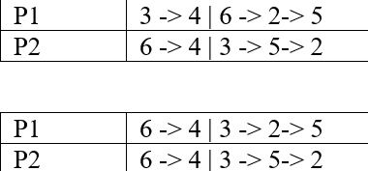
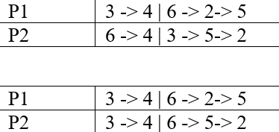
New Population - Iteration 2
Random number: 0.336 <= 0.8 crossover
Child 5: 6 -> 4 -> 3 -> 2 -> 5
Child 6: 3 -> 4 -> 6 -> 5 -> 2
Random number: 0.53 > 0.1 => Skip mutation

Slide 22
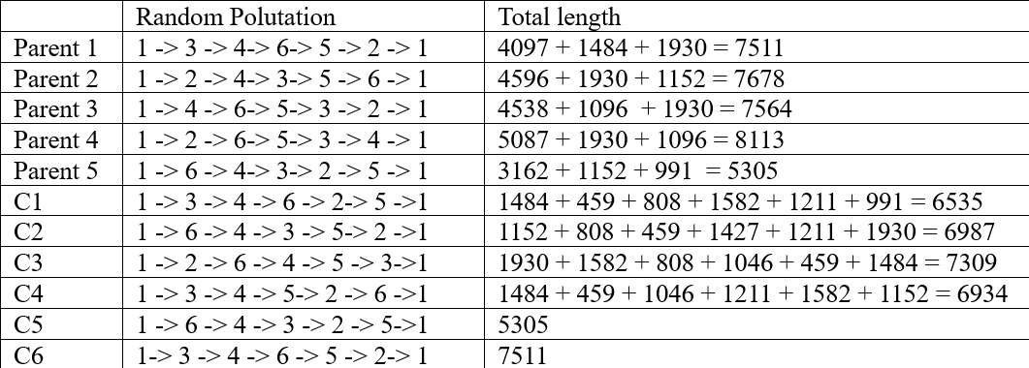
New Population - Iteration 2
C5 = P5 (Polution1) C6 = P1 (Polution1)

Slide 23
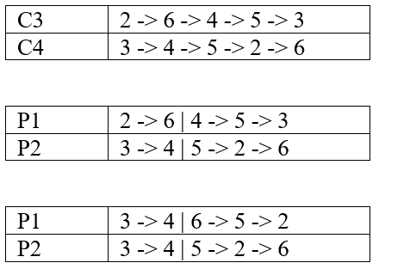
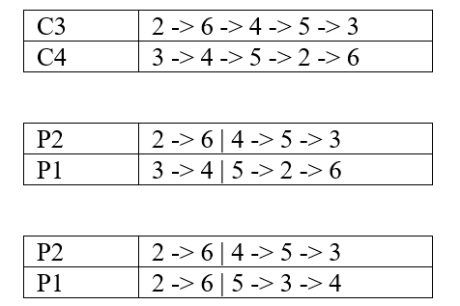
New offspring Population
Random number: 0.392 choose C1 as parent
Random number: 0.352 choose C2 as parent
Random number: 0.692 choose C3 as parent
Random number: 0.734 choose C4 as parent
New parent C3,C4
Random number: 0.245 < 0.8 crossover
New child but like P1 : 3 -> 4 -> 6 -> 5 -> 2
New child but like P4: 2 -> 6 -> 5 -> 3 -> 4

Slide 24
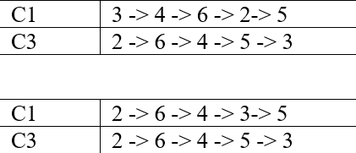
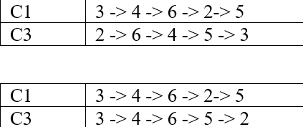
New offspring Population
No new offspring found
Random number: 0.367 choose C1
Random number: 0.760 choose C3
New parent C1 and C3
Random number: 0.564 < 0.8 crossover
Child 7: 2 -> 6 -> 4 -> 3-> 5
Total length : 7197
Child 8 but like P1

Slide 25
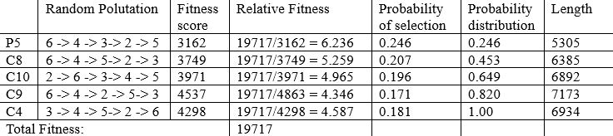
New Population - Iteration 3

Slide 26
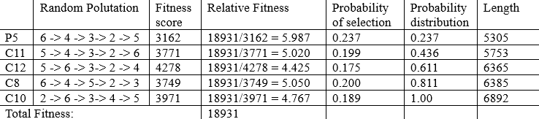
New Population - Iteration 4

Slide 27
INPUT CỦA BÀI TOÁN
Perform with parameters:
Iterations of genetic algorithm: 5
Population size of : 5
Single point crossover with crossover probability: 0.8
Swap mutation with probability: 0.1

Slide 28
OUTPUT CỦA BÀI TOÁN
Best Tour for each iteration
Final Best Tour for this journey

Slide 29
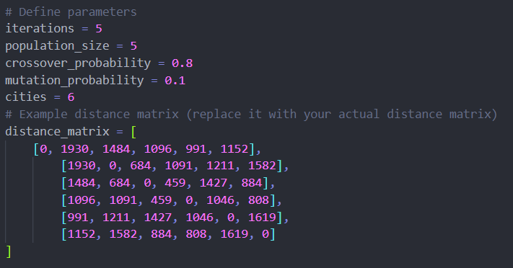
INPUT CỦA BÀI TOÁN

Slide 30
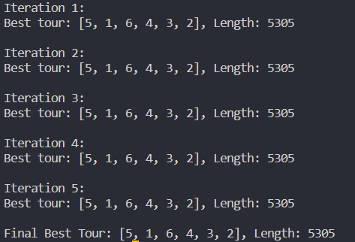
OUTPUT CỦA BÀI TOÁN

Slide 31
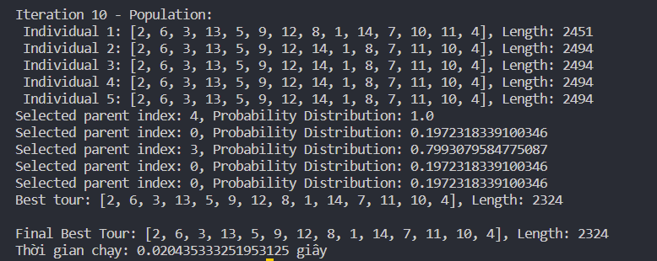
KẾT QUẢ THỰC NGHIỆM
Iterations of genetic algorithm: 10
Population size of : 5
Single point crossover with crossover probability: 0.8
Swap mutation with probability: 0.1
14 cities

Slide 32
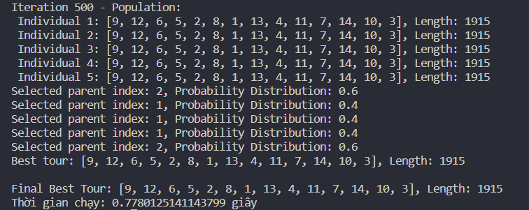
KẾT QUẢ THỰC NGHIỆM
Iterations of genetic algorithm: 500
Population size of : 5
Single point crossover with crossover probability: 0.8
Swap mutation with probability: 0.1
14 cities

Slide 33
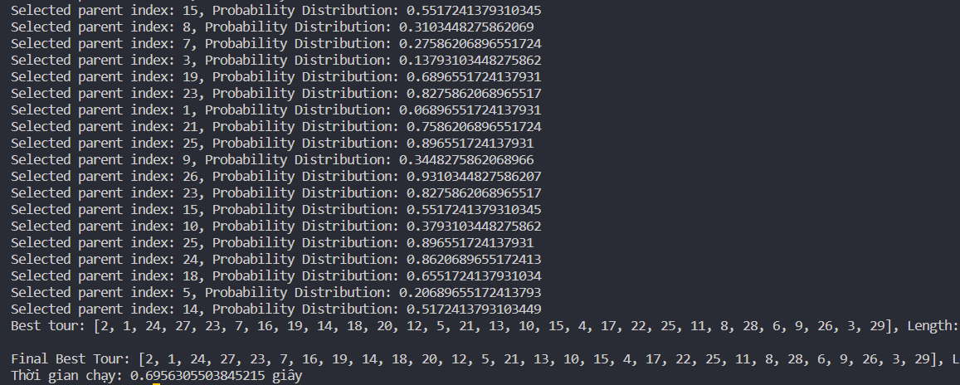
KẾT QUẢ THỰC NGHIỆM
Iterations of genetic algorithm: 100
Population size of : 29
Single point crossover with crossover probability: 0.8
Swap mutation with probability: 0.1
29 cities

Slide 34
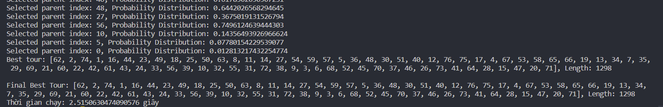
KẾT QUẢ THỰC NGHIỆM
Iterations of genetic algorithm: 100
Population size of : 76
Single point crossover with crossover probability: 0.8
Swap mutation with probability: 0.1
76 cities

Slide 35
Question-Answering Session
1. Làm thế nào giải thuật di truyền (Genetic Algorithm - GA) biểu diễn cá thể và lời giải trong Bài toán Con đường Ngắn nhất (TSP)?
Trong GA cho TSP, một cá thể thường được biểu diễn bằng một chuỗi, trong đó mỗi thành phố xuất hiện đúng một lần. Ví dụ: [1, 3, 5, 2, 4] biểu diễn một lời giải có thứ tự các thành phố.
2. Làm thế nào quá trình lai ghép (crossover) được thực hiện để tạo ra lời giải mới trong GA cho TSP?
Quá trình lai ghép thường sử dụng kỹ thuật Single-Point Crossover, trong đó một điểm cắt được chọn ngẫu nhiên và các phần của cha mẹ được hoán đổi để tạo ra hai cá thể con. Dưới đây là một ví dụ:
Parent1: [1, 3, 5, 2, 4], Parent2: [3, 1, 2, 4, 5]
Chọn điểm cắt tại vị trí 2: Child1: [1, 3, 2, 4, 5], Child2: [3, 1, 5, 2, 4]

Slide 36
Question-Answering Session
3. Làm thế nào để xác định khi nào GA nên dừng lại và trả về lời giải tốt nhất?
Tiêu chí dừng có thể là số lượng thế hệ đã chạy, khi không có sự cải thiện nào sau một số thế hệ, hoặc khi đạt đến một ngưỡng hiệu suất nhất định. Thông thường, việc theo dõi sự thay đổi của lời giải tốt nhất qua các thế hệ giúp xác định khi nào dừng lại.
4. Làm thế nào Genetic Algorithm (GA) thực hiện việc lựa chọn cha mẹ trong quá trình lai ghép (crossover) cho bài toán TSP?
Trong quá trình lai ghép của GA cho TSP, cha mẹ được chọn thông qua phương pháp Roulette Wheel Selection. Cụ thể, xác suất của mỗi cá thể được tính dựa trên hàm fitness của nó trong quần thể. Các cá thể có fitness cao có xác suất cao hơn để được chọn làm cha mẹ, tương ứng với chiến lược chọn lọc tự nhiên.
5. Làm thế nào để xử lý sự hội tụ và tránh mắc kẹt ở giải pháp cục bộ trong GA cho TSP?
Chiến lược "elitism" giữ lại một số lượng tốt nhất các cá thể từ thế hệ trước để đảm bảo rằng các lời giải tốt nhất không bị mất đi. Điều này giúp tránh mắc kẹt ở giải pháp cục bộ bằng cách duy trì sự đa dạng của quần thể.

Slide 37
CẢM ƠN THẦY VÀ CÁC BẠN
ĐÃ LẮNG NGHE!

